Slide 1
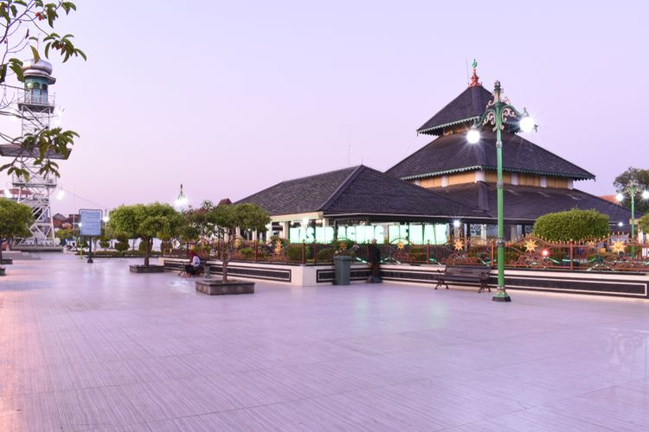
KERAJAAN DEMAK

Slide 2
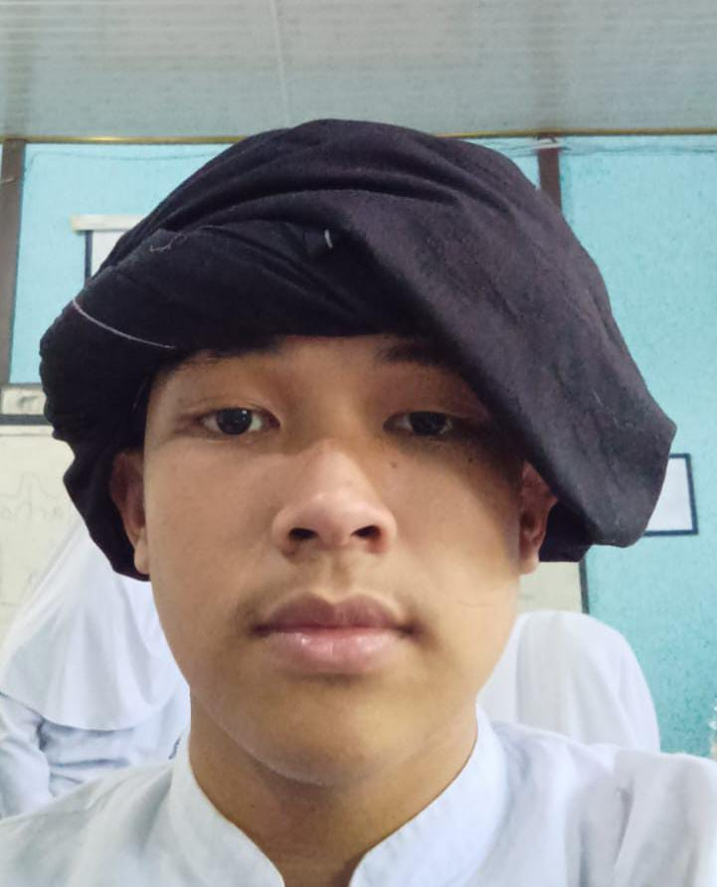
NAMA ANGGOTA:
AKHDAN ZUHDI AZIZI (02)
2. AUDRIA RAIHANNA PUTRI SUBANDI (07)
HASNA DWI FAKHIRAH (18)
RIYADH MAULANA DIRGANTARA (34)
5. SHABRINA RAFA NASYITA (35)
RIYADH MAULANA DIRGANTARA
SEBAGAI PENYUSUN

Slide 3
Kerajaan Demak mungkin lebih sering di dengar oleh orang karena letaknya yang berada di pulau Jawa. Kerajaan Demak merupakan kerajaan islam yang ada di Pulau Jawa dan masih ada hubungannya dengan kerajaan Nusantara, yaitu Majapahit. Demak berasal dari kata “Dhima” yang artinya mengandung air
Lalu, kapan kerajaan Demak berdiri? Apa latar belakang didirikannya? Siapa saja raja yang memimpin? Bagaimana kehidupan masyarakatnya? Bagaimana bisa runtuh?
Check it out➔

Slide 4
A.LATAR BELAKANG
Raden Patah merupakan anak dari Raja Majapahit terakhir yaitu Prabu Brawijaya dengan seorang Perempuan Cina muslim asal Gresik yang Bernama Siu Ban Ci. Prabu Brawijaya menceraikan selirnya karena Permaisuri Prabu Brawijaya yang berasal dari Champa cemburu. Maka Siu Ban Ci yang pada saat itu sedang mengandung Raden Patah diserahkan kepada Arya Damar (Adipati Palembang) untuk dijadikan istri lalu dibawa ke Palembang.
Hasil perkawinan antara Arya Damar dan Siu Ban Ci adalah Raden Kusen, jadi Raden Patah dan Raden Kusen adalah saudara berbeda bapak. Raden Kusen dan Raden Patah merantau ke tanah Jawa untuk berguru agama Islam ke Sunan Ampel.
Melemahnya Majapahit akibat perebutan kekuasaan di kalangan keluarga raja menyebabkan bangkitnya Demak. Bisa dikatakan bahwa Demak merupakan islamisasi melalui kekuasaan politik.
Mengetahui kedatangan anak dan cucunya ke Majapahit, sang Prabu mengundang Raden Kusen ke istana dan mengangkatnya sebagai adipati Terung. Raden Patah yang membangun pesantren di Demak menuruti perintah Sunan Ampel dipanggil Prabu Brawijaya dan mengangkatnya sebagai Adipati Demak
Raden Patah mendirikan kerajaan Demak sekitar abad ke-15, dengan beribukotakan di Bintara.

Slide 5
B.NAMA RAJA-RAJA
Raja yang pernah memimpin Demak adalah:
1. Raden Patah (1500-1518)
2. Pati Unus ( 1518-1521)
3. Sultan Trenggana (1521-1546)
4. Sunan Prawoto (1546-1549)

Slide 6
C. RAJA YANG BERJAYA
Di Bawah kepemimpinan Sultan Trenggana, Demak mencapai kejayaanya. Di masa pemerintahannya, Wilayah kekuasaan Demak mencakup ujung Barat hingga ujung timur pulau Jawa. Di masa sultan Trenggana, islam menyebar dengan rata dengan Demak menjadi pusatnya.
Sultan Trenggana juga merebut Sunda Kelapa dari Padjajaran dan menghalau portugis yang ingin mendarat disana.

Slide 7
D.KEHIDUPAN DEMAK
1.POLITIK
Pada masa pemerintahannya, Demak memiliki peranan penting dalam menyebarkan agama Islam khusunya di pulau Jawa. Demak menggantikan posisi Malaka yang jatuh di tangan Portugis tahun 1511. Portugis di Malaka merupakan ancaman Bagi Demak
Pada tahun 1513 Demak melakukan penyerangan terhadap Portugis di Malaka yang dipimpin oleh Pati Unus yang dijuluki Pangeran Sabrang Lor. Meskipun gagal, Demak tetap berusaha memghalang masuknya Portugis ke Pulau Jawa
Sehingga pada pemerintahan Pati Unus, Demak memberhentikan pasokan beras ke Malaka sehingga Portugis kekurangan makanan

Slide 8
2.EKONOMI
Letak Kerajaan Demak yang strategis memungkinkan Demak menjadi negara maritim. Demak menguasai Pelabuhan Bergota dan Jepara dan menjadi penghubung rempah dari timur dan barat Nusantara.
Demak yang menguasai daerah pedalaman juga memungkinkan untuk memproduksi beras dan Kayu Jati.

Slide 9
C. SOSIAL BUDAYA
Kehidupan sosial budaya di Demak lebih berdasarkan islam karena dasarnya Demak merupakan pusat penyebaran islam di tanah Jawa. Demak juga merupakan tempat berkumpulnya para wali. Para wali mempunyai peran vital yaitu sebagai penasihat Raja Demak sehingga hubungan antara bangsawan, wali dan rakyat terjalin erat.
Salah satu hasil kebudayaan Demak adalah Masjid Agung Demak. Masjid Agung dipimpin pembangunannya oleh Sunan Kalijaga. Masjid ini merupakan tempat berkumpulnya para wali. Arsitektur Masjid Agung Demak masih dipengaruhi oleh Hindu Buddha. Di Serambi depan masjid, Sunan Kalijaga menciptakan dasar perayaan sekaten yang sekarang masih dilestarikan di Yogyakarta dan Cirebon.

Slide 10
D.KERUNTUHAN
B.NAMA RAJA-RAJA
Sunan Prawata atau Raden Mukmin semasa menjabat sebagai raja Demak berambisi untuk menjadi seperti ayahnya, Sultan Trenggana. Dengan keterampilan berpolitiknya yang kurang menyebabkan cita-cita tersebut tidak bisa terwujud. Sunan Prawata lebih sibuk menjadi ulama ketimbang mempertahankan kekuasaanya.
Satu persatu daerah kekuasaan Demak berkembang secara bebas. Buah jatuh tidak jauh di pohonnya , pada 1549 Demak runtuh karena perebutan kekuasaan di kalangan keluarga raja. Keruntuhan Demak sama seperti Majapahit, Hanya saja calon pengganti Sunan Prawata, Arya Penangsang dibunuh Jaka Tingkir dari Pengging.

Slide 11
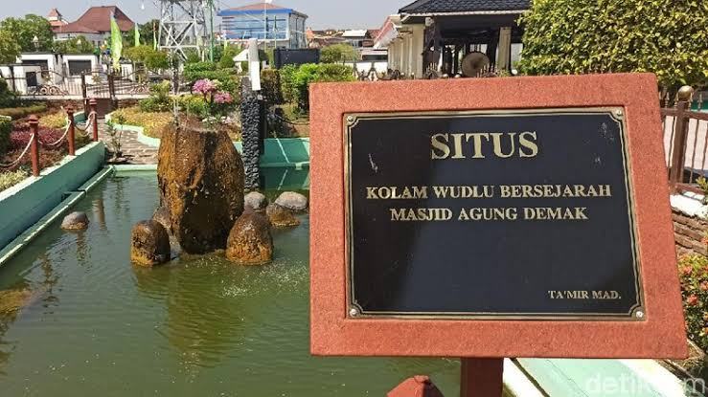
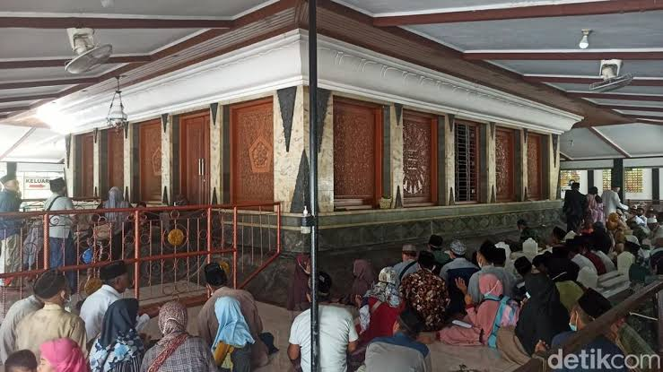
E.PENINGGALAN
B.NAMA RAJA-RAJA
MASJID AGUNG DEMAK
SITUS KOLAM WUDHU
MAKAM
SUNAN KALIJAGA

Slide 12
F. SUMBER
B.NAMA RAJA-RAJA
-https://images.app.goo.gl/u5HkVQJ6JgHrtCLW9
-https://images.app.goo.gl/gEk8NicyEUpG7UnP8
-https://images.app.goo.gl/mAkFhWYoAL9Y5iAP9
-Soedjito Abimanyu.2013.BABAD TANAH JAWI. Yogyakarta, Laksana
-Tome Pires.Suma Oriental.
-Agus Sunyoto.2016.ATLAS WALI SONGO.Tangerang.Mizan

